Slide 1
容斥原理

Slide 2
容斥原理
在计数时，必须注意无一重复，无一遗漏。为了使重叠部分不被重复计算，人们研究出一种新的计数方法，这种方法的基本思想是：先不考虑重叠的情况，把包含于某内容中的所有对象的数目先计算出来，然后再把计数时重复计算的数目排斥出去，使得计算的结果既无遗漏又无重复，这种计数的方法称为容斥原理。
——百度百科

Slide 3
例1
某班有9个学生有哥哥，7个学生有姐姐，既有哥哥又有姐姐的学生只有1个，那么全班有哥哥或有姐姐的学生共有多少个?
设集合
A＝{a |a 某班，a有哥哥}
B＝{b |b 某班，b有姐姐}
| A | =9
| B | =7
| A ∩ B | =1
“∩”表示求两个集合的交集
“∪”表示求两个集合的并集
| A U B |=
| A |+ | B |- | A ∩ B | =9+7-1=15

Slide 4
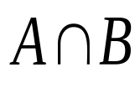
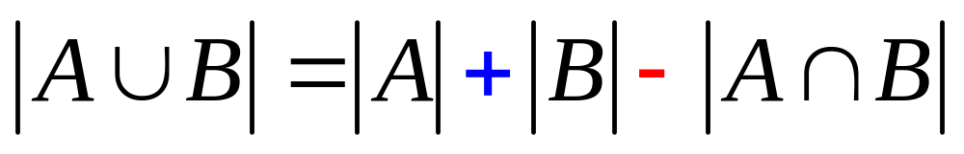
容斥原理
A
B
定理：

Slide 5
例2
一个学校只有三门课程：数学、物理、化学。已知修这三门课的学生分别有170、130、120人；同时修数学、物理两门课的学生45人；同时修数学、化学的20人；同时修物理化学的22人。同时修三门的3人。问这学校共有多少学生？
解： 设A—修数学课的学生的集合
B—修物理课的学生的集合
C—修化学课的学生的集合
| A | =170 ， | B | =130 ， | C | =120
| A ∩ B | =45， | A ∩ C | =20， | B ∩ C | =22
| A ∩ B ∩ C | =3
|AUBUC|=
|A|+|B|+|C|-|A∩B|-|A∩C|-|B∩C|+|A∩B∩C|
= 336

Slide 6



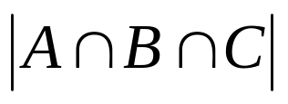
三个集合的元素关系
|AUBUC|=
|A|+|B|+|C|-|A∩B|-|A∩C|-|B∩C|+|A∩B∩C|
A
B
C

Slide 7
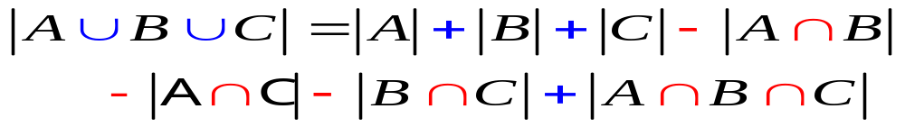
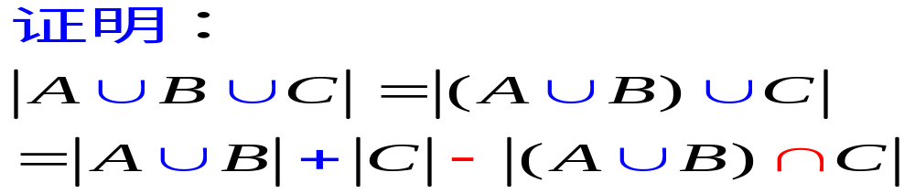
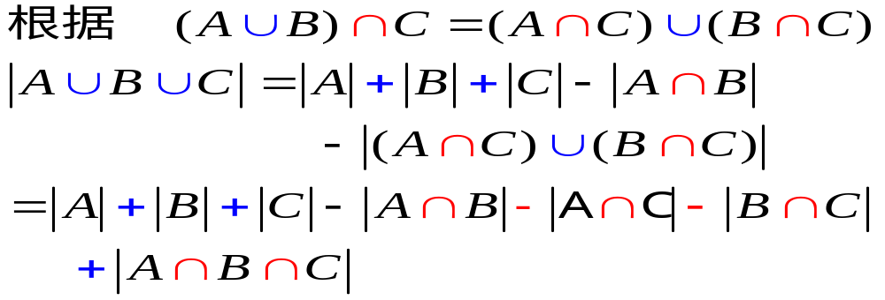
三个集合的元素关系的证明
定理：

Slide 8
四个集合的元素关系
|AUBUCUD|=
|A|+|B|+|C|+|D|
-|A∩B|-|A∩C|-|A∩D|-|B∩C|-|B∩D|-|C∩D|
+|A∩B∩C|+|A∩B∩D|+|B∩C∩D|
-|A∩B∩C∩D|
A
B
规律是从一个集合，到两两相交，到三个相交，到四个相交，...... 符号是交替改变的。
C
D

Slide 9
规律
|AUBUCU......|
规律是从一个集合，到两两相交，到三个相交，到四个相交，...... 符号是交替改变的。
下面内容是对该规律的数学说明！

Slide 10

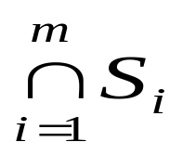
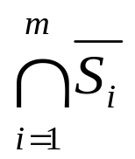
容斥的数学说明
令S_{i}(i＝1,2,...,m) S，且S_{i}是S中具有性质P_{i}的元素所组成的子集合，则 是S中同时具有性质P₁,P₂,...,P_{m}的元素子集合；
是S中既不具有性质 P₁ ，又不具有性质P₂ ，...，更不具有性质P_{m}的元素子集合。
于是引出两种形式的容斥原理
注意： 表示集合S_{i}的补集

Slide 11
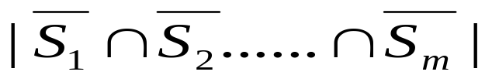

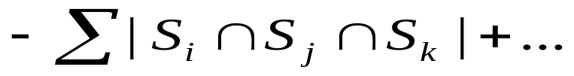
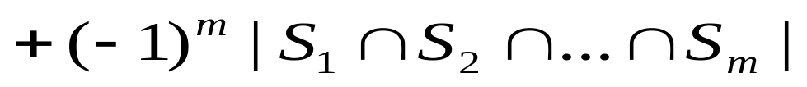
容斥的数学说明
S中不具有性质 P₁,P₂,...,P_{m} 的元素个数为
第一个和式取遍集合{S_{i}|i＝1,2,…,n}，共进行C(n,1)＝n次和运算
第二个和式取遍集合{(S_{i},S_{j})|i,j＝1,2,...,n，i<>j}，共进行C(n,2)次和运算
第三个和式取遍集合{(S_{i},S_{j},S_{k})|i,j,k＝1,2,...,n，i<>j<>k}，共进行C(n,3)次和运算；
............
第m个和式取遍集合{(S_{i1},S_{i2},...,S_{im})|i₁,i₂,...,i_{m}=1,2,...,n，i₁<>...<>i_{m}}，共进行C(n,m)次和运算

Slide 12
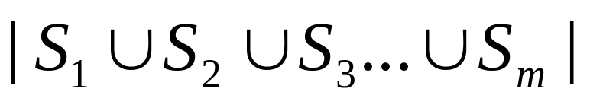
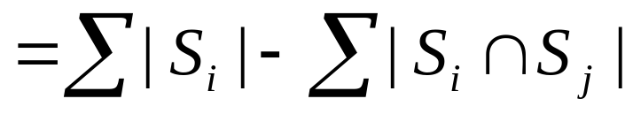
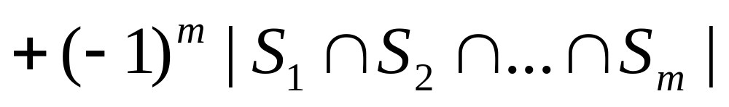

容斥的数学说明
S中至少具有性质 P₁,P₂,...,P_{m} 的元素个数为

Slide 13
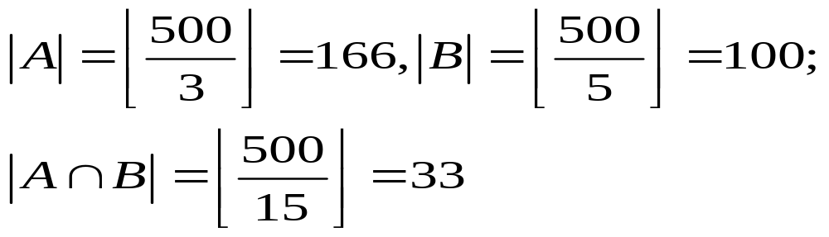
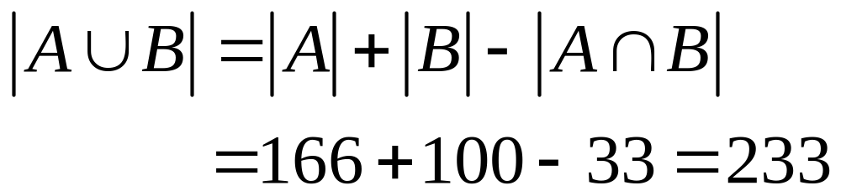
例3
求从1到500的整数中能被3或5除尽的数的个数。
解：令A为从1到500的整数中被3除尽的数的集合，B为被5除尽的数的集合
被3或5除尽的数的个数为

Slide 14
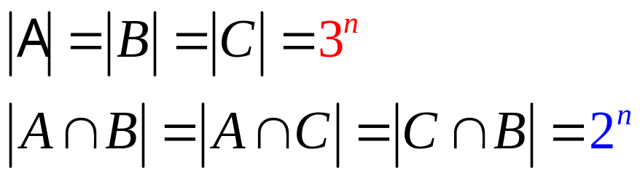
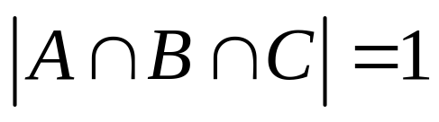
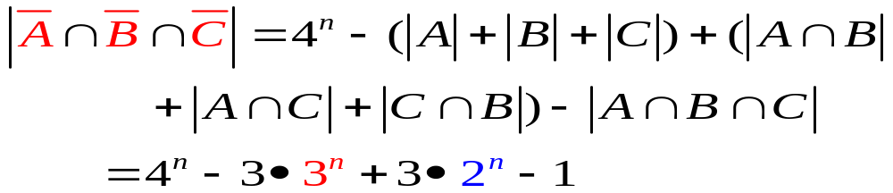
例4
求由a,b,c,d四个字母构成的n位符号串中，a,b,c至少出现一次的符号串数目
解：令A、B、C分别为n位符号串中不出现a，b，c符号的集合。
由于n位符号串中每一位都可取a，b，c，d四种符号中的一个，故不允许出现a的n位符号串的个数应是3^{n}
a，b，c至少出现一次的n位符号串集合即为

Slide 15
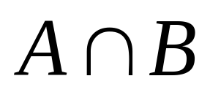
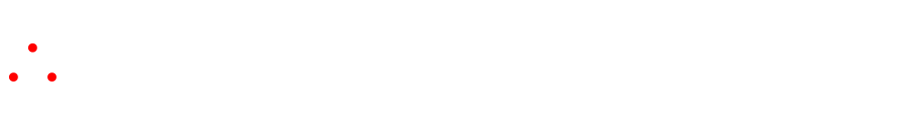
例5
求a,b,c,d,e,f六个字母的全排列，中不允许出现ace和df模样的排列数。
解：设A为ace作为一个元素出现的排列集，B为 df作为一个元素出现的排列集， 为同时出现ace、df的排列数。
根据容斥原理，不出现ace和df的排列数为：
=6!- (5!+4!)+3!=582

Slide 16


DeMorgan定理
容斥原理研究有限集合的交或并的计数。
[DeMorgan定理] 对于集合U，补集
,有
(a)
(b)

Slide 17
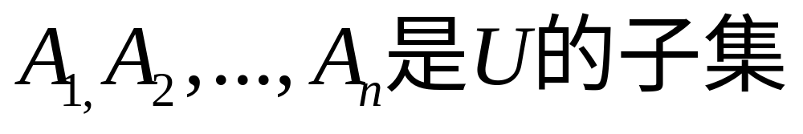
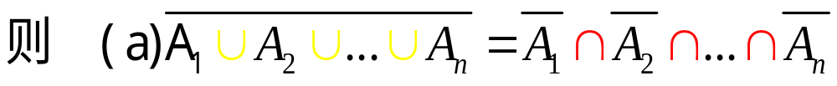
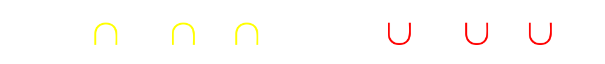
DeMorgan定理
DeMogan定理的推广：设

Slide 18
放石子 nkoj3495
在一个m*n的矩形网格里放k个相同的石子，问有多少种方法？每个格子最多放一个石子，所有石子都要放完，并且第一行、最后一行、第一列、最后一列都得有石子。
令A表示第1行不放石子的方案集合
令B表示第m行不放石子的方案集合
令C表示第1列不放石子的方案集合
令D表示第n列不放石子的方案集合
设全集为S，答案为在S中而不再A、B、C、D中的所有方案
即为S-AUBUCUD
利用容斥原理，可知AUBUCUD = |A| + |B| + |C| + |D| - |AB| - |BC| - |AC| - |AD| - |BD| - |CD| + |ABC| + |ABD| + |ACD| + |BCD| - |ABCD|

